Slide 1
Технология поверхностного упрочнения сталей с применением стелс-углеродного покрытия
v.1.0

Slide 2
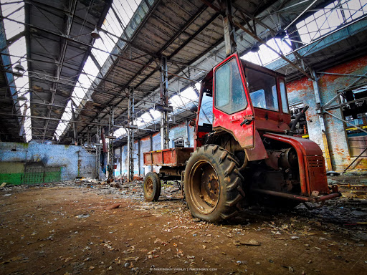
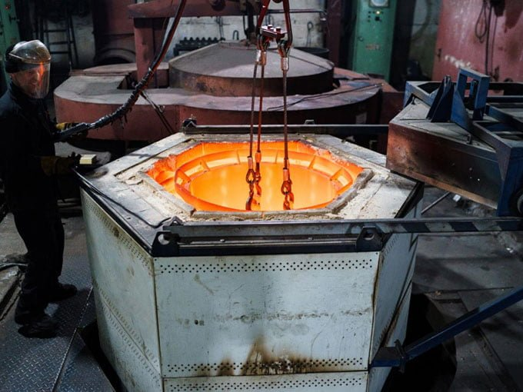

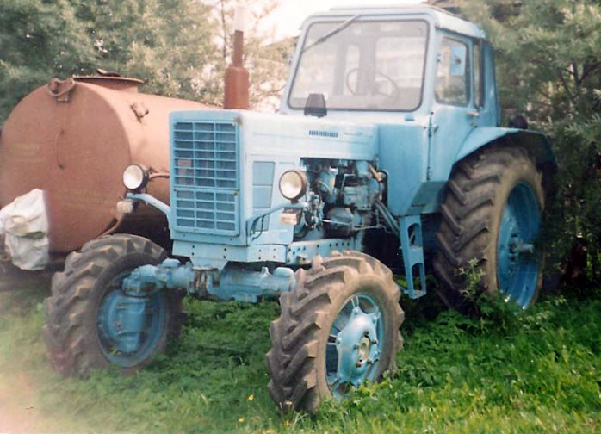
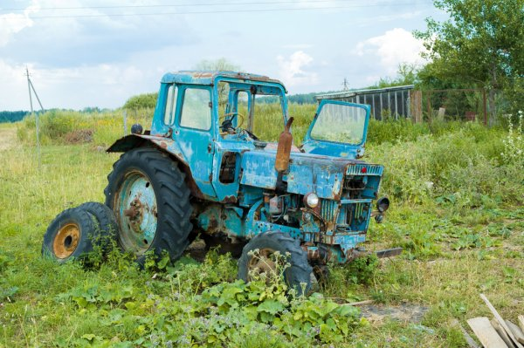
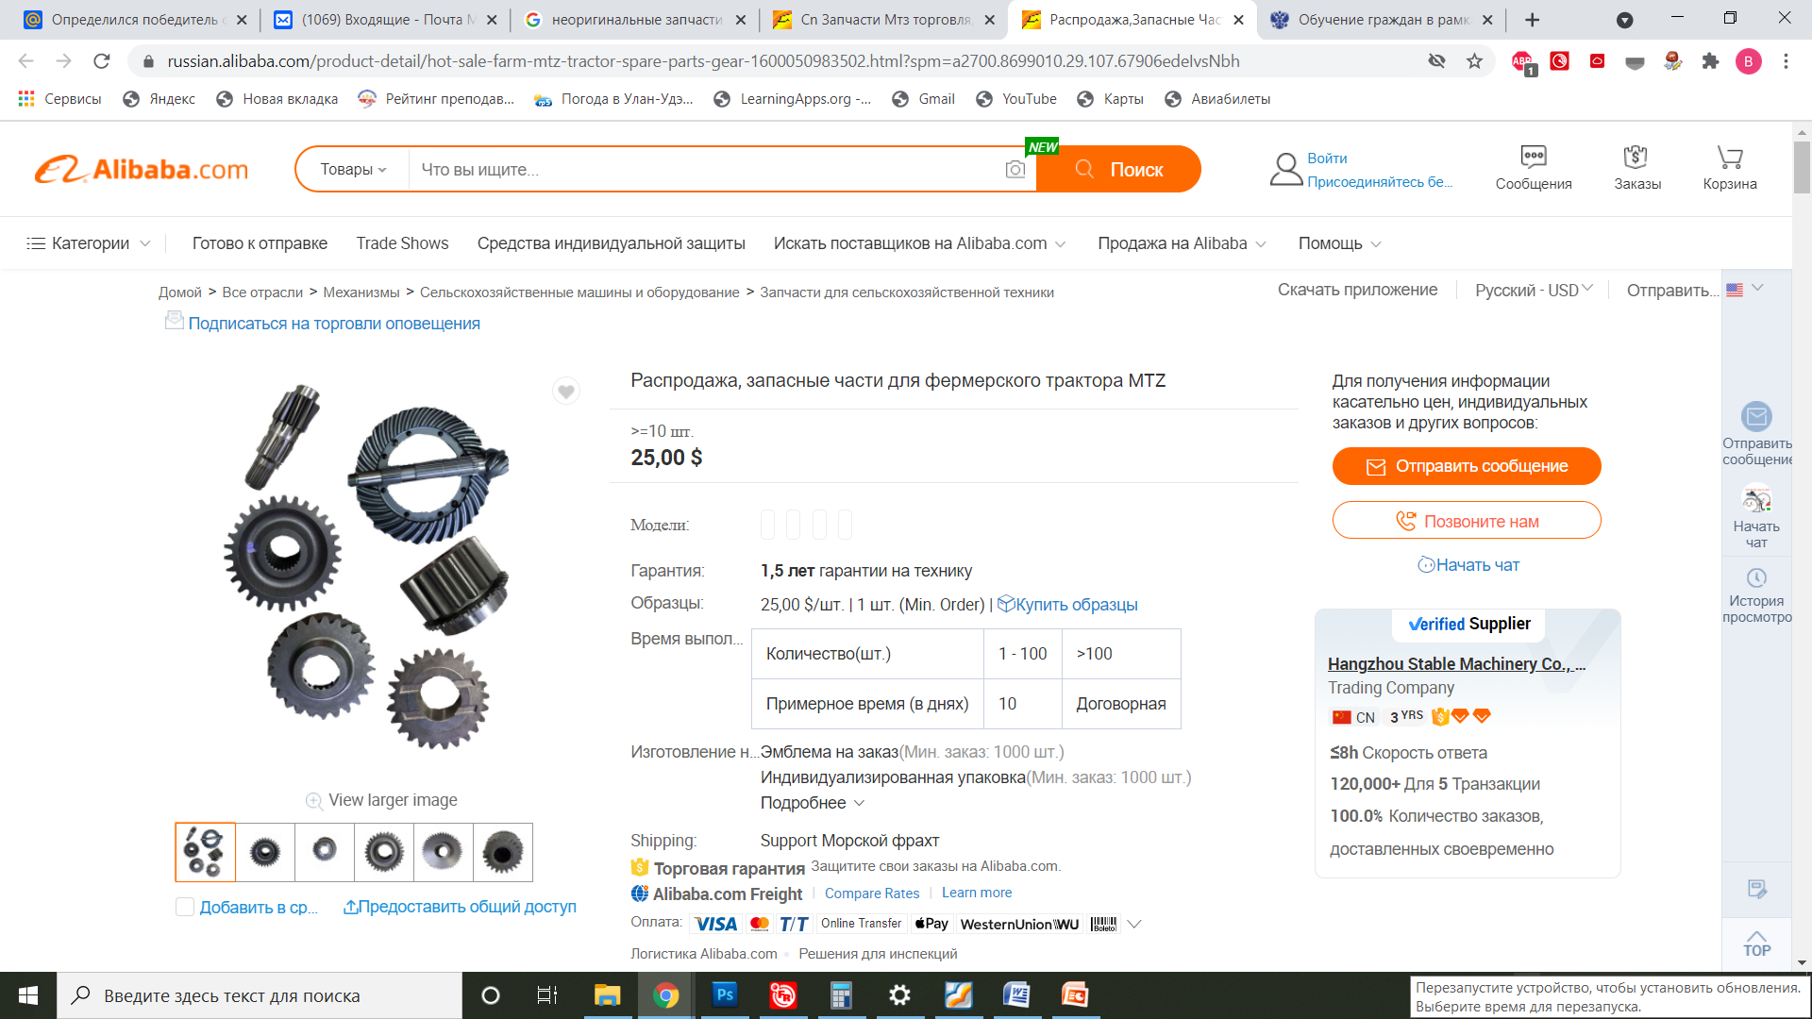
Актуальность проекта
Проблема разрушения заводов автотракторной техники в России, дорогостоящее технологическое оборудования по производству деталей техники привели к тому, что на сегодняшний день владельцы сельскохозяйственной техники предпочитают покупать запасные части через интернет в Алиэкспресс по сниженной стоимости, либо у поставщиков, которые зачастую торгуют контрафактной продукцией при этом снижая цену. Эти запасные части имеют меньший ресурс эксплуатации, т.к. изготовлены с отличием от заводских технологий, имеют пониженную твердость поверхности из-за используемых низкоуглеродистых сталей. Однако данные «дешевые» запасные части идеально копируют оригинальные по форме, уступая им контактной прочностью и износостойкостью.
Для повышения ресурса «дешевых» деталей нами предлагается технология поверхностного упрочнения сталей с применением стелс-углеродного покрытия, которая может быть реализована без применения специализированного технологического энергоемкого оборудования в виде муфельных печей, а лишь с применением стандартных бытовых микроволновых шкафов.

Slide 3
Проблема
Проблема клиента, которую вы решаете.
Почему существующих вариантов решения
не достаточно?
Наша технология позволит дилерам сельскохозяйственных запасных частей осуществлять доработку «дешевых» китайских деталей до уровня оригинальных аналогов, повышая их ресурс
Предлагаемая технология позволит владельцам сельскохозяйственной техники производить самостоятельное улучшение купленных деталей из магазинов неоригинальных запасных частей.
1.На сегодняшний день проблема решается покупкой запасных частей за большую стоимость у официальных дилеров.
2. Существующие технологии поверхностного упрочнения сталей требуют наличия специализированного дорогостоящего оборудования

Slide 4
Решение
Что вы предлагаете, уникальные преимущества и выгоды для клиента.
Конечным результатом проекта является общедоступная технология поверхностного упрочнения сталей, позволяющая улучшать детали в обычной микроволновке. Продуктом для конечных клиентов будет туба с пастой на основе особого углеродного состава и рекомендации по её применению при поверхностном упрочнении необходимой детали конкретной массы, размеров и назначения. Улучшаемая деталь обмазывают разработанным составом и помещают в микроволновую печь на указанное время, после чего деталь извлекают и производят закалку в воде.

Slide 5
Рынок
Рынок, на котором вы работаете, его объем, рост и уровень конкуренции.

Slide 6
Бизнес-модель
Бизнес-модель – как вы зарабатываете или планируете.

Slide 7
Текущие результаты
Текущие результаты: успешные кейсы, клиенты или предварительные договоренности, привлеченные инвестиции и др.

Slide 8

Команда
Ключевые члены ваше команды (CEO, CTO и СMO), опыт и компетенции;

Slide 9
Планы развития
Планы развития, потребности и предложение для того, кому вы адресуете презентацию.

Slide 10
Контакты
Сайт
Телефон
email
Website.ru
+7 (___) ___-__-__
email@mailto.ru

